Slide 1
Pokusit se o zvládnutí kvízu

Slide 2
Penny
level
3
2
1

Slide 3
Kolik uhlíků obsahuje oktadekan?
1
8
10
18
28

Slide 4
Sloučeniny obsahující
hydroxylovou skupinu
vázanou na aromatické
jádro se nazývají:
2
alkoholy
estery
ethery
fenoly

Slide 5
Které označení
sloučeniny
není správné?
3
styren
vinylbenzen
fenylethen
ethenylbenzen

Slide 6
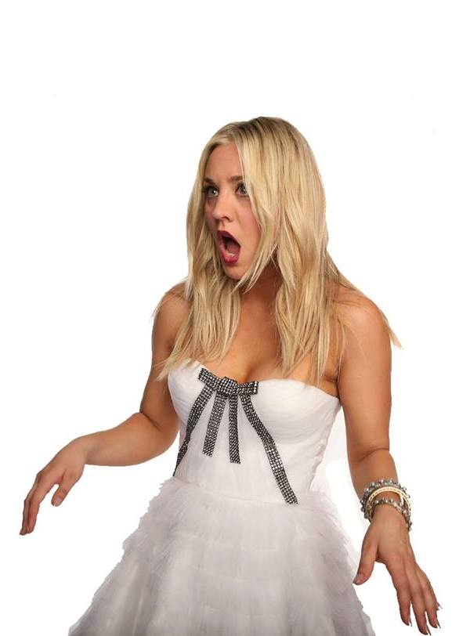
GRATULUJEME!
Pokud se nedáš na
dráhu herce či
herečky, čeká Tě
slibná kariéra
v Cheesecake
factory!
Postoupit do dalšího levelu

Slide 7
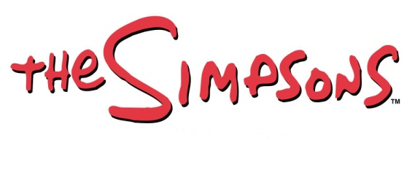
To není správně!
V tomto seriálu
si bohužel nezahrajete, zkuste se ucházet
o roli v
Zkusit znovu
Ukončit kvíz

Slide 8
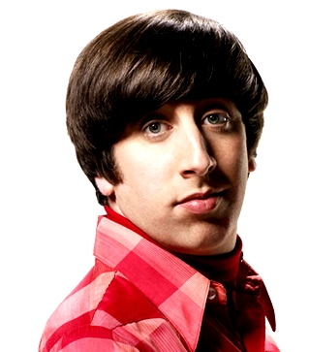
Howard level
2
1
3

Slide 9
Kolik řetězových izomerů může tvořit pentan?
1
2
3
4
5

Slide 10
Vznik sazí není typický pro spalování:
2
alkanů
alkenů
alkynů
aromátů

Slide 11
Fridrich Wöhler se proslavil tím, že jako první syntetizoval organickou látku z látek anorganických. Jednalo se o syntézu:
3
Močoviny z kyanatanu amonného
Biuretu z močoviny
Glukosy z oxidu uhličitého
Chloroformu z methanu a chloru

Slide 12
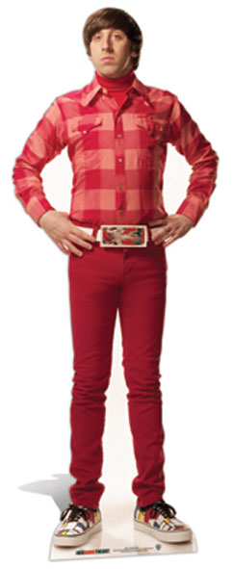
Výborně!
S tím doktorátem
to moc nevidíme,
ale jako konstrukční
inženýr máš velké šance dostat se
třeba i do vesmíru!
Postoupit do dalšího levelu

Slide 13
To není správně!
Zůstáváte na
úrovni Penny
Ukončit kvíz
Zkusit znovu

Slide 14
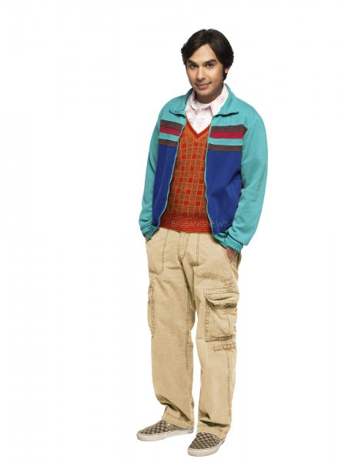
Rajesh level
3
2
1

Slide 15
Která z uvedených látek je za laboratorní teploty pevná?
1
benzen
jodoform
glycerol
chloroform

Slide 16
Která kyselina bude mít nejnižší pK_{a}?
2
trichloroctová
tribromoctová
trifluoroctová
octová

Slide 17
Který z fenolů je součástí fotografických vývojek?
3
resorcin
hydrochinon
pyrokatechol
fenol

Slide 18
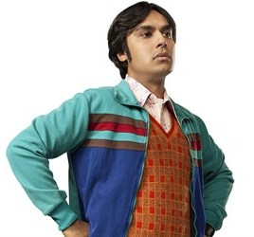
Tleskáme!
Na doktorát nejspíš
dosáhneš a práce
astrofyzika také
není k zahození, jen
ty partnerské vztahy
budou asi bez požití
omamných látek
omezenější.
Postoupit do dalšího levelu

Slide 19
To není správně!
Zůstáváte na
úrovni Howarda
Ukončit kvíz
Zkusit znovu

Slide 20
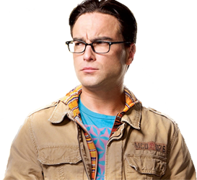
Leonard level
3
2
1

Slide 21
Kterou z látek nelze adovat na propen mechanismem adice radikálové?
1
Br₂
Cl₂
HCl
HBr

Slide 22
Aldehydy nelze dokázat pomocí:
2
Tollensova činidla
Bradyho činidla
Nesslerova činidla
Shiffova činidla

Slide 23
V 16. Století objevil Crawford Long destilací směsi ethanolu a koncentrované kyseliny sírové látku, kterou nazval sladký olej z vitriolu. Jednalo se o:
3
glycerol
aceton
diethylether
ethylenglykol

Slide 24
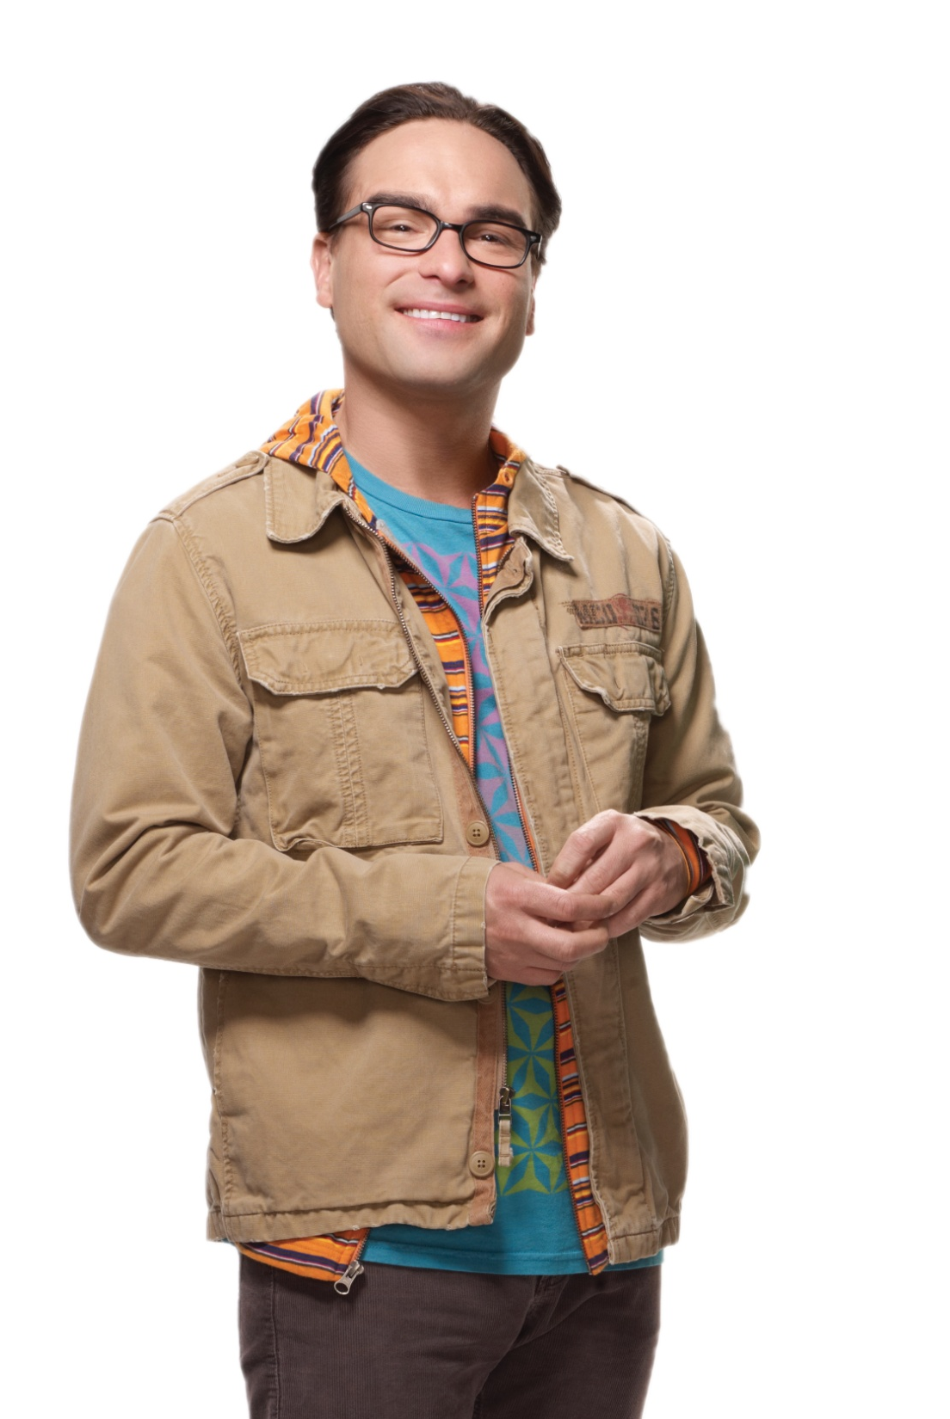
Klobouk dolů!
S titulem Ph.D. a
IQ 173 už se dá něco
dělat, například být
celkem slušným
experimentálním
fyzikem… nebo
poskokem blonďaté
krásky případně
vysokého génia.
Postoupit do dalšího levelu

Slide 25
To není správně!
Zůstáváte na
úrovni Rajeshe
Ukončit kvíz
Zkusit znovu

Slide 26
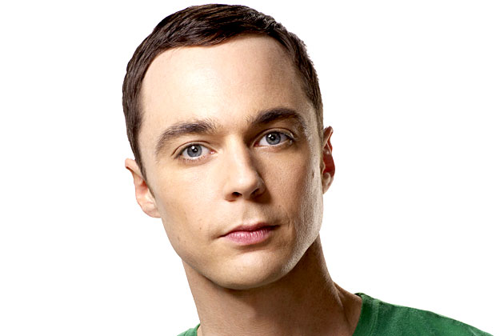
Sheldon level
3
2
1

Slide 27
Ještě před objevem antibiotik byl účinnou látkou v boji proti infekcím salvarsan. Jednalo se o organokovovou sloučeninu:
1
rtuti
hliníku
arsenu
olova

Slide 28
Kyselina pikrová je poměrně neškodnou látkou, její soli pikráty a ztuhlá tavenina jsou však nebezpečnými výbušninami. Ztuhlá tavenina kyseliny pikrové byla hojně využívána pod názvem:
2
dynamit
ekrazit
semtex
TNT

Slide 29
Fenoly poskytují s jedním typem iontů charakteristicky zbarvené komplexy, čehož můžeme využít k jejich důkazu. Jedná se o reakci fenolů s:
3
chloridem železitým
chloridem amonným
chloridem hlinitým
chloridem měďnatým

Slide 30
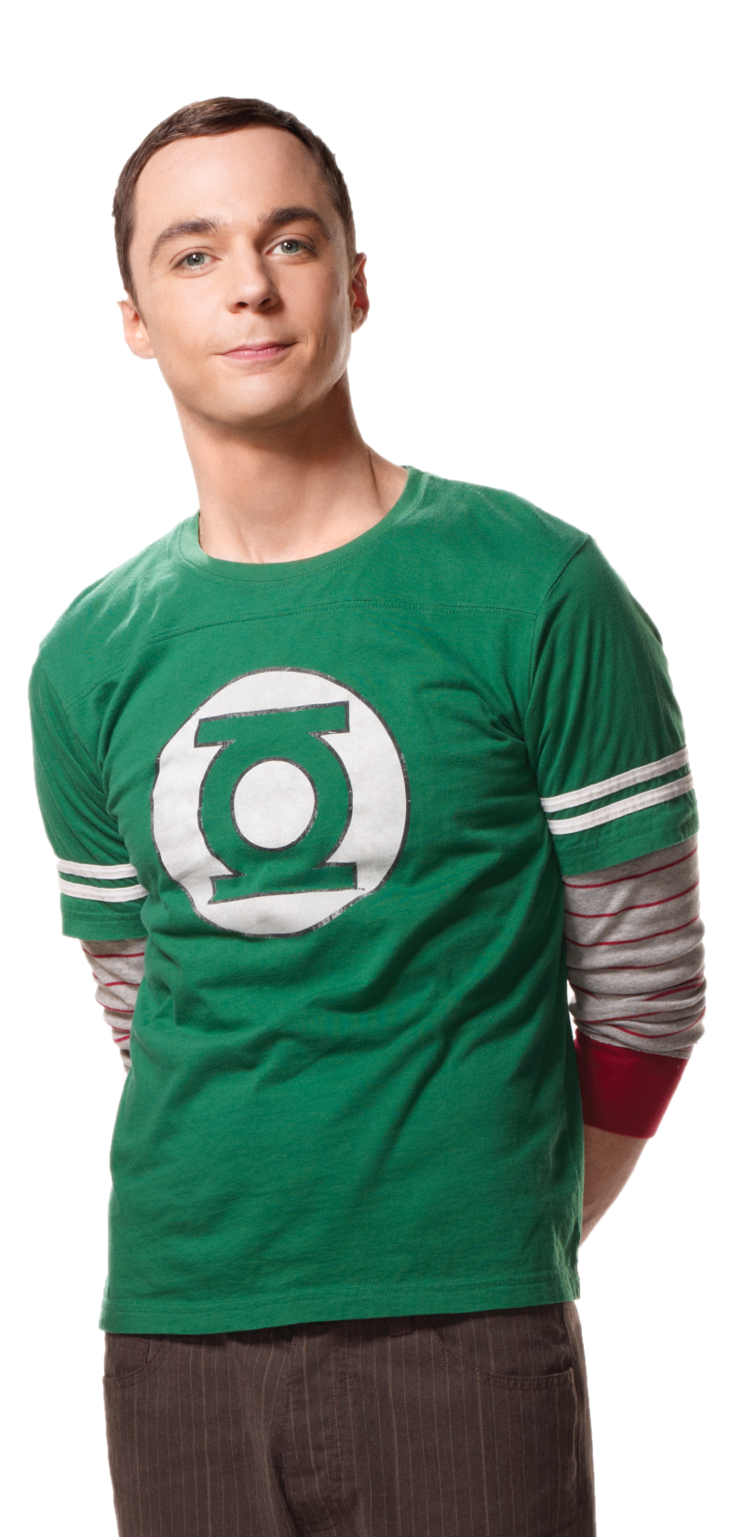
„Na to,
abyste se se mnou mohli
srovnávat musíte
zodpovědět moji poslední
záludnou otázku.“

Slide 31
„Mírným pozměněním mého
příjmení dostanete prvek,
který je obsažen v molekule
určitého dýchacího
proteinu. U jakých skupin živočichů tento protein nalezneme?
měkkýšů
kroužkovců
ostnokožců
žahavců

Slide 32
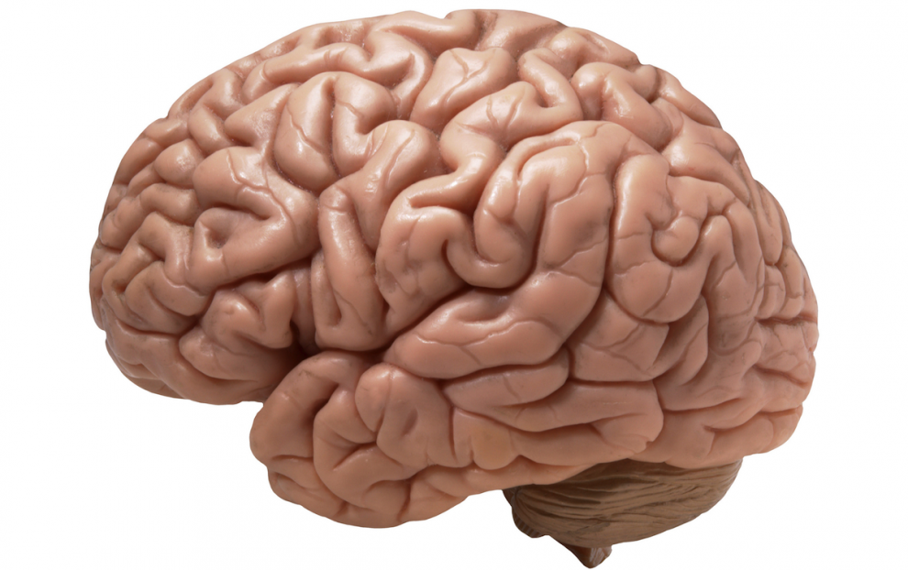
Gratulujeme!
Asi už nestihnete jako Sheldon
získat titul Ph.D. v 16 letech, ale
máte dobře
nakročeno a to i k
ostatním vyšším
titulům.
A teď už jen
přejeme, abyste měli
i lepší sociální vztahy
a hezký zbytek dne ;-)
Ukončit kvíz

Slide 33
To není správně!
Zůstáváte na
úrovni Leonarda
Ukončit kvíz
Zkusit znovu

Slide 34
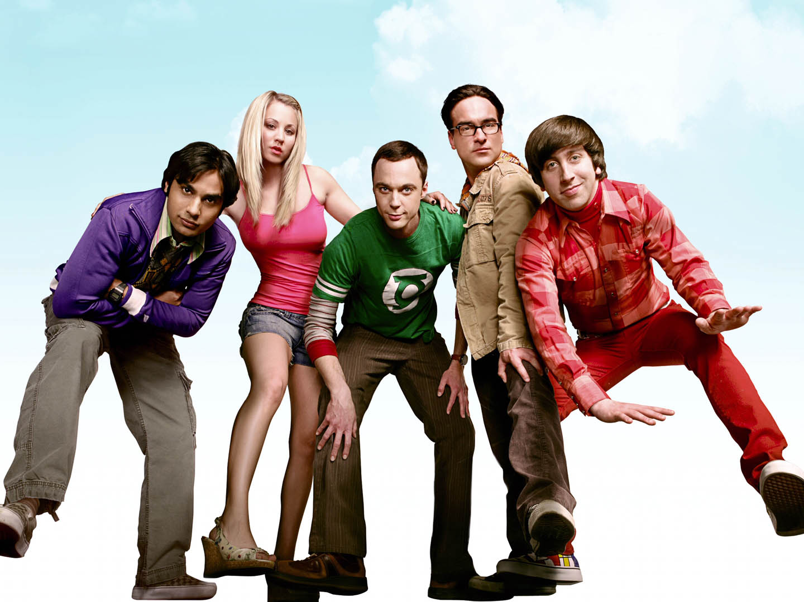

Slide 35
Odkazy
Charakteristiky postav z webu EDNA.cz. Dostupné na adrese: http://www.edna.cz/big-bang-theory/postavy/
Obrázky z vyhledávače Google obrázky, upravené v programu Photoshop

